Slide 1
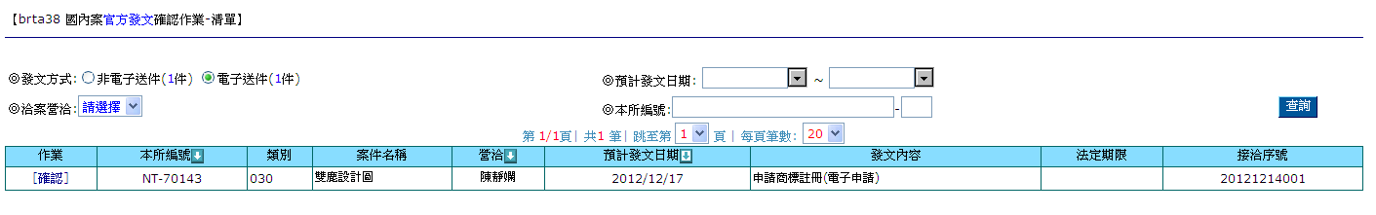
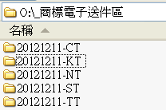

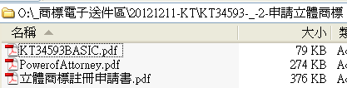
各單位商標案件系統:程序官發確認
【操作說明】
一、 執行電子送件確認時，系統會檢查是否有上傳申請書、基本資料表等PDF檔(此二項檔案說明務必使用選項點選勿用輸入方式)，以免系統檢查無此二項檔案說明選項而無法執行確認。
二、 系統執行官發確認後，會依照「發文日期+發文單位部門」在「商標電子送件區」產生第一層目錄，
依「案件編號+進度+發文案性(前6個中文字)」產生第二層發文案件目錄，再將此筆發文上傳有勾選
電子送件之文件檔(如下紅框所示)存放在前述目錄:；由於IPO區別送件之申請書檔名有一定規則，
因此系統會依照發文案性產生申請書檔名，例: 申請立體商標之申請書檔名為「立體商標註冊申請書」。
三、商標電子送件區(提供總管程序匯入IPO送件系統E-SET之目錄)
第一層: 發文日+發文單位部門 →第二層: 發文案號+進度+發文案性 → 存放該筆發文申請書、基本資料檔及相關附檔

Slide 2
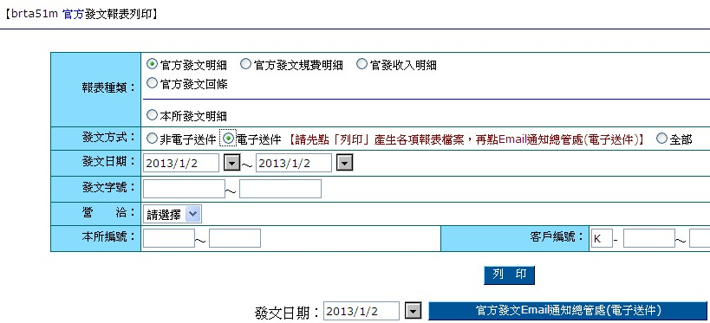
各單位商標案件系統:程序官發報表
一
二
【程序操作說明】
一、 發文方式點選「電子送件」，依序列印「官方發文明細」、「官發發文規費明細」及「官方發文回條」
產生報表檔案。
二、 上述報表產生完畢後，再點選「官方發文Email通知總管處(電子送件)」，系統會檢查是否有此發文日期
的報表，並會Email通知總管處人員且會附上此三項報表檔案，以提供總管處查核與送件。

Slide 3
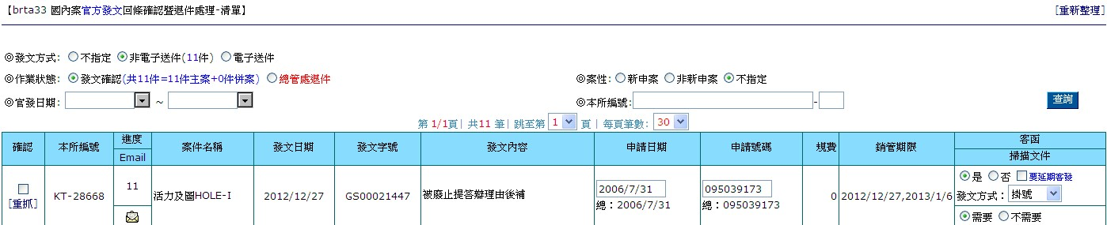
各單位商標案件系統:程序官發回條確認
【程序操作說明】
一、 發文方式增加「非電子送件」與「電子送件」之統計件數，因官方規費收據取回時間不同，請分別點選並
執行確認。
二、 確認作業與非電子送件相同。

